Slide 1
Workshop
CNN
Casper Smet, Esmeralda de Wolf, Sinem Ertem en Stan Meyberg

Slide 2
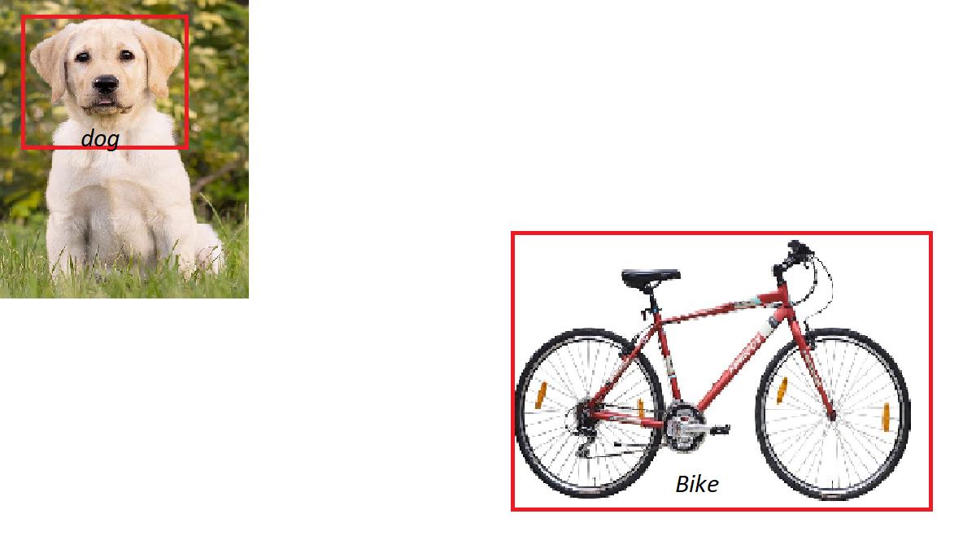
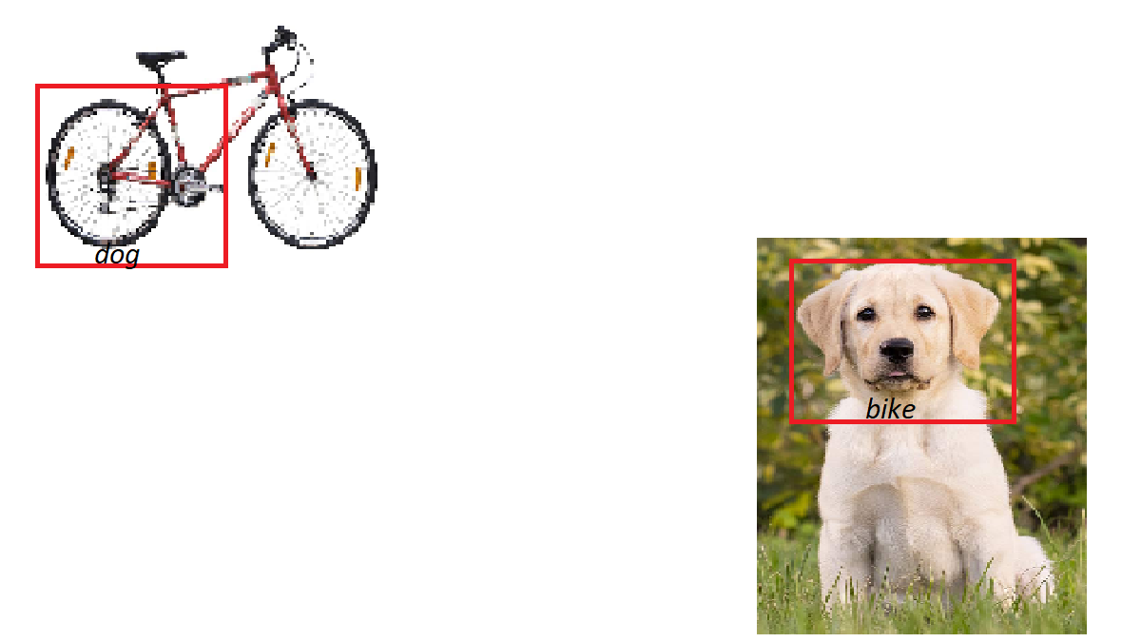
RNN’s
Neurale netwerken zijn super sterk
Een “normale” werkt niet altijd even goed
Een normaal NN is niet bruikbaar bij bepaalde scenario’s
Bij image recognition, veel weights
Ruimtelijk bepaald
Ontdek deze limieten bij het eerste notebook “RegularNN.ipynb”
Notes:
In de vorige workshops hebben we allemaal gezien hoe ontzettend sterk neurale netwerken zijn. Een “normaal” neuraal netwerk werkt echter niet altijd even goed, er zitten een aantal limieten aan waardoor ze niet in iedere scenario bruikbaar zijn. De belangrijkste scenario waarin een NN niet werkt, is image recognition. Ten eerste is een normaal NN ‘fully connected’, iedere node is verbonden aan iedere andere node. Dat betekent dat een plaatje van 28x28, 784 nodes heeft. Als het plaatje ook nog is in kleur is, komen daar nog drie dimensies bij, dat komt neer tot 2352 nodes. Een plaatje van 28x28 is heel klein, meeste plaatjes waarmee je werkt met image recognition zullen velen maten groter zijn.
Aangezien een neuraal netwerk ‘fully connected’, betekent dat dat er ook heel veel weights zijn. Iedere node in de input layer moet verbonden zijn met iedere node in de eerstvolgende dense layer. Een grote hoeveelheid weights betekent dat het erg lang kan duren om te trainen, en dat het neurale netwerk veel geheugen in gebruik neemt.
Het tweede nadeel van neurale netwerken bij image recognition, is dat een NN ruimtelijk bepaald is. Het zoekt op bepaalde patronen op specifieke plekken, een normaal neuraal netwerk getraind op plaatjes als rechtsboven, zou heel makkelijk de foute voorspelling kunnen maken op het plaatje rechtsonder.
Met de eerste notebook “RegularNN.ipynb”, kom je achter een van deze limieten.

Slide 3
Voordelen CNN
CNN heeft niet het probleem dat je heel snel kan eindigen met 150+ miljoen weights; een CNN is dus makkelijker te trainen dan een NN
Voor een CNN maakt het niet uit of een hond linksboven of rechtsonder staat in de foto. Een CNN focused niet op iedere pixel maar kijkt eerder naar pixels in de context van hun buren om zo een afbeelding te herkennen.
Notes:
Dus een CNN is veel beter geschikt voor taken zoals foto herkenning en taalpatronen, omdat je dus niet eindigt met een gigantisch aantal weights en omdat de positie van een afbeelding voor een CNN niet uitmaakt.

Slide 4
CNN Explained
Convolution layer
Set van leerbare filters
Matrix van pixels
Filter glijdt over input
Voert dot product uit
Summatie hierover
2-dimensionale ‘map’ van activaties
Notes:
Net als in elke andere laag ontvangt een convolutional layer een bepaalde input, het transformeert de input op een bepaalde manier en stuurt het resultaat van de transformatie door naar de volgende laag.
Convolution lagen bestaan uit een set van leerbare filters (ook wel kernels genoemd). Iedere filter is in de ruimtelijke zin klein (qua hoogte en breedte), maar strekt zich uit over de volledige diepte van de input. De input kan hier gelezen worden als een afbeelding wat op zijn beurt weer een matrix van pixels is.
Tijdens de forward propagation glijdt elke filter over de hoogte en breedte van de input en berekent de Dot Product het filter en de input op iedere positie.
Aangezien het filter over de hoogte en de breedte van de input heen glijdt en de dot product berekend op iedere plek, zal er als output een 2-dimensionale kaart van activaties gecreëerd worden. Deze map geeft dus de reactie weer van de filter op ieder punt.

Slide 5
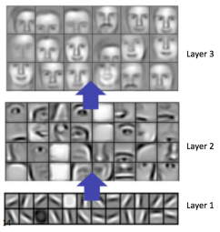
CNN Explained
Convolution layer
Netwerk leert filters die activeren bij bepaalde ‘features’
meerdere filters -> meerdere features
Hyperparameters
Filter size
Depth
Stride
Padding
Notes:
Het netwerk leert uiteindelijk dus filters die activeren wanneer ze een bepaalde visuele feature ‘zien’ zoals een edge of een corner of bijvoorbeeld een bepaalde kleurencombinatie. Dit komt door het feit dat pixels gerelateerd zijn aan pixels die vlak bij hun liggen. Door convolutie kunnen de relaties tussen verschillende delen van de afbeelding gepreserveerd worden.
Door het gebruik van meerdere filters kunnen meerdere features uit een afbeelding gehaald worden. Aan het begin van het netwerk zouden het kleine dingen zijn zoals, rechte lijnen en schuine lijnen, maar later in het netwerk, op latere convolution layers zal het netwerk dan combinaties van dit soort features aan kunnen leren.
Een convolution laag wordt dus voornamelijk gebruikt om bepaalde features uit een afbeelding te halen.
In de praktijk leert een CNN de waardes van de filters zichzelf aan tijdens het trainen. Desalniettemin moeten we wel aan het begin een aantal parameters meegeven. Wat betreft parameters kunnen de volgende instellingen gekozen worden.

Slide 6
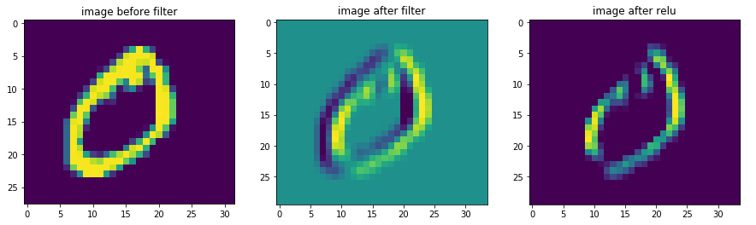
CNN Explained
ReLu activatie
Een extra berekening na een conv layer
Per element de ReLu activatie
verhogen non-lineariteit afbeelding
ReLu breekt eventuele lineariteit na de conv operatie af
Notes:
Een eventuele extra berekening kan uitgevoerd worden na iedere Convolution operation.
De ReLu (Rectified Linear Unit) laag past per element de activatie functie toe.
De ReLu laag wordt voornamelijk gebruikt om de non-lineariteit in de afbeeldingen te verhogen. In afbeeldingen bevinden zich een hoge hoeveelheid non-lineaire features zoals de transitie tussen pixels, kleuren en grenzen. De ReLu functie breekt de eventuele lineariteit die kan ontstaan bij de convolutie operatie af.
De ReLu functie heeft in de bovenstaande voorbeeld alle negatieve waarden weggehaald. Hierdoor is het verschil tussen de afbeelding voor en na ReLu activatie dat na de activatie de waardes veel abrupter veranderen (qua kleur). De lineaire verandering is vrijwel weggehaald.

Slide 7
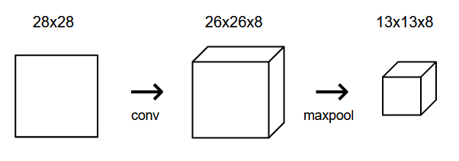
CNN Explained
Pooling layer
na convolution layers
verkleinen dimensionaliteit (downsampling)
behouden van belangrijke informatie
afnemen parameters
Notes:
Pooling layers worden over het algemeen toegevoegd na convolution layers. De functie van een pooling layer is om de dimensionaliteit te verkleinen (downsampling). Dit wordt gedaan door de hoeveelheid pixels uit de output van de vorige convolution layer te verminderen. Tegelijkertijd zorgt het ervoor dat alle belangrijke informatie behouden blijft.
Doordat pooling voor een reductie in de dimensionaliseit zorgt zullen tegelijkertijd ook de hoeveelheid parameters die getweakt moeten worden afnemen waardoor het netwerk computatief minder belastend zal zijn.

Slide 8
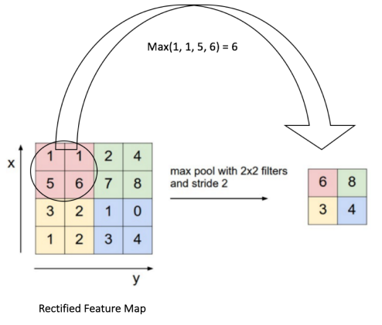
CNN Explained
Pooling layer
Max pooling
Verkleint dimensionaliteit
Per regio de meest geactiveerde pixel
Hogere waardes gepreserveerd
Voorkomen overfitting
Notes:
Allereerst wordt een n x n regio gedefinieerd als filter voor de max pooling operatie. Hierna wordt er een bepaalde ‘stride’ gekozen (Hoe snel beweegt de filter over de afbeelding).
Uiteindelijk schuift de filter over de output van de convolutional layer en berekent het per regio de maximale waarde, die uiteindelijk dan ook opgeslagen wordt. Alle maximale waarden worden opgeslagen en al deze waardes zijn uiteindelijk de output van de pooling layer. Uiteindelijk wordt er dus per regio (een pool van nummers) de maximale (max) waarde meegenomen.
Aangezien max pooling de resolutie van de output van de convolutional layer verkleint, zal het netwerk uiteindelijk met minder parameters om hoeven te gaan wat op zijn beurt ook de benodigde rekenkracht verkleint.
Verder kan max pooling eventuele overfitting voorkomen. De denkwijze hierachter is dat het netwerk voor een afbeelding bepaalde features eruit wilt halen. In de output van de convolutional layer kunnen de pixels met een hogere waarde gezien worden als het meest geactiveerd. Met max pooling wordt hierbij dus per regio de meest geactiveerde pixel eruit gehaald terwijl de minder geactiveerde pixels achtergelaten worden. Hierdoor worden dus uiteindelijk de hogere waardes gepreserveerd. Hierbij werkt de max pooling filter dus als een Noise Suppressant.

Slide 9
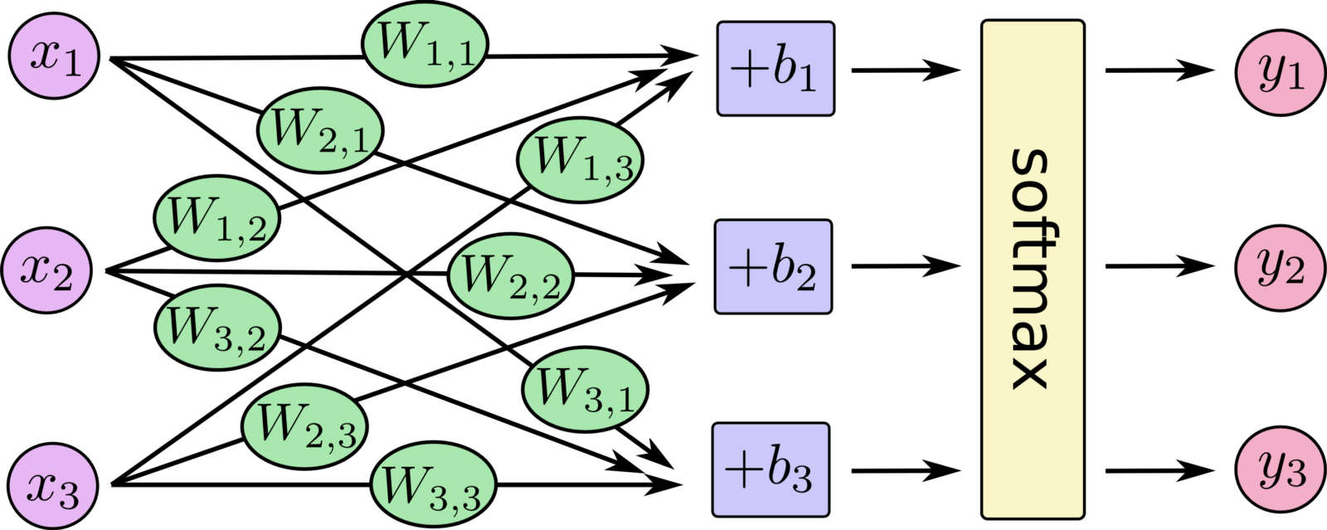
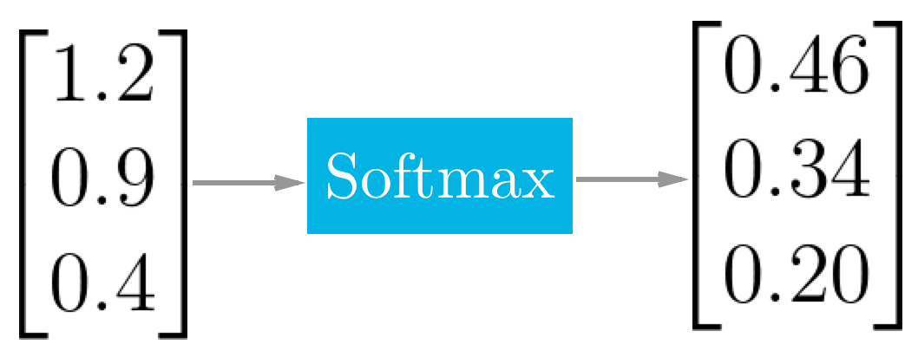
CNN Explained
Softmax functie
Dit is een activatie functie die vaak wordt gebruikt in de eindlaag van een neuraal netwerk.
“Het omzetten van absolute waarden naar relatieve waarden (ten opzichte van elkaar, zodat de som van de waarden 1 is)”
Notes:
Om uiteindelijk een totaal plaatje te krijgen van een CNN, moet het programma
ook voorspellingen kunnen maken aan de hand van kansen. Dit wordt gedaan door
de laatste layer genaamd de soft max. Dit is een dense layer (volledig verbonden) wat
gebruik maakt van de softmax functie, ook wel activatie functie genoemd zoals je die
misschien wel kent als sigmoid, tanh of ReLu.
Wat kunnen we hier verder mee?
Zodra je alles door de softmax functie hebt gehaald krijg je bepaalde kansen terug
die je meer kunnen vertellen. Hoeveel is de kans dat het plaatje een auto of een fiets is bijvoorbeeld.

